Slide 1

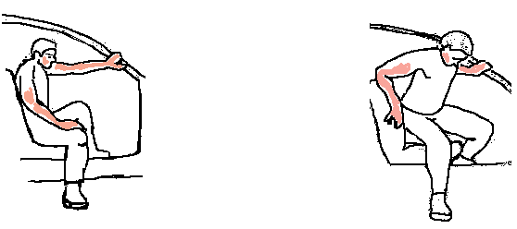
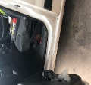
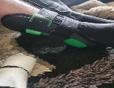
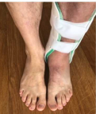


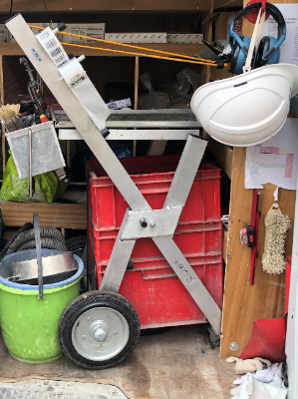
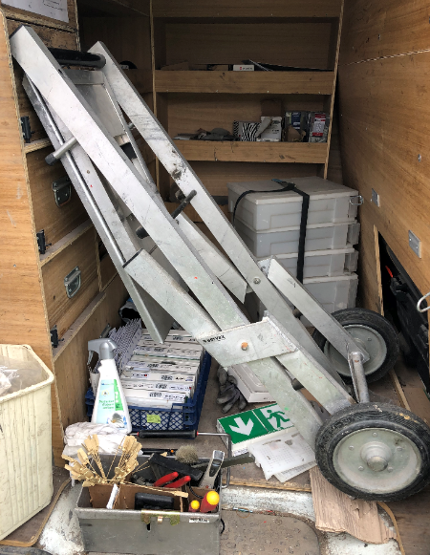
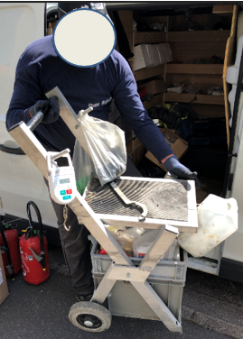
Tuto ERGO – Ranger son véhicule et sortir les équipements techniques
FP FS 029d – Version 1 du 10 Août 2021
Ranger son véhicule– 5S
Sortir de son véhicule
Sortir de la voiture/dos = Amenez les pieds près du siège.
Saisissez le montant avec la main, pivotez le bassin vers l'extérieur et posez le pied au sol le plus près possible. Gardez le dos bien droit et chargez le poids du corps sur la jambe appuyée au sol. Relevez vous par l'action principale des jambes. Faites l’action inverse pour rentrer dans le véhicule
Vigilance à la dépose du pied = Être vigilant / trous et sols à la sortie du véhicules, sur le parking, sur les trottoirs…
Sortir ses équipements de son véhicule
Plier sa servante = et charger séparément les caisses de la structure de la servante

